Slide 1
الطيف الكهرومغناطيسي

Slide 2
ما ھو الاستشعار عن بعد ؟ الاستشعار عن بعد ھو علم تجمیع المعلومات عن سطح الأرض دون الاتصال أو التلامس الفعلي معھا، وذلك من خلال تحسس و تسجیل الطاقة المنعكسة أو المنبعثة ومعالجتھا و تحلیلھا وتطبیق ھذه المعلومات.
Remote sensing is the science of acquiring information about the Earth's surface without actually being in contact with it. This is done by sensing and recording reflected or emitted energy and processing, analyzing, and applying that information.
في معظم تقنیات الاستشعار عن بعد فأن ھذه العملیة تشمل التفاعل بین الاشعاع الساقط و الأھداف ذاتھا. ولتبسیط ھذه العملیة فسنتحدث عن نظم التصویر حیث توجد سبعة عناصر متفاعلة مع بعضھا , وھي كالتالي:

Slide 3
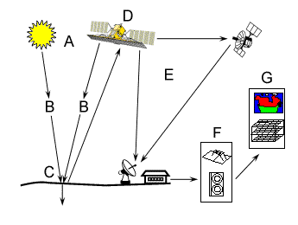
Remote sensing elements

Slide 4
A. مصدر الطاقة أو مصدر الاضاءة:
یتمثل أول متطلبات عملیة الاستشعار عن بعد في وجود مصدر طاقة Energy sourceیقوم بإضاءة أو توفیر طاقة كھرومغناطیسیة electromagnetic energyللأھداف المطلوبة.
B. الاشعاع و الغلاف الجوي:
ستمر الطاقة من مصدرھا و حتى وصولھا للأھداف المطلوبة من خلال الغلاف الجوي atmosphereومن ثم ستتفاعل معھا. وقد یتم ھذا التفاعل مرة أخرى عندما تسیر أو تنعكس الطاقة من الأھداف الي أجھزة الاستشعار أو المستشعرات sensors.
C.مع الأھداف:
عندما تمر الطاقة خلال الغلاف الجوي لتصل الى الاھداف فأنھا تتفاعل مع كل ھدف طبقا لخصائص كلا من الھدف و الاشعاع.

Slide 5
D. تخزین الطاقة من خلال المستشعرات:
بعد أن تنعكس أو تنبعث الطاقة من الأھداف فأننا نحتاج لجھاز استشعارأومستشعر sensor من بعد و لیس متلامسا مع الھدف لتجمیع و تسجیل ھذا الاشعاع الكھرومغناطیسي.
E. الارسال و الاستقبال و المعالجة:
تحتاج الطاقة التي تم تسجیلھا بواسطة المستشعرات الي ارسالھا transmission في صورة الكترونیة غالبا الي محطة استقبال receptionو معالجة processingحیث یتم معالجة البیانات وتحویلھا الي مرئیة image رقمیة و أحیانا ورقیة.
F. التفسیر و التحلیل:
یتم تفسیر interpretationو تحلیل analysisالمرئیة المسجلة سواء بصریا أو رقمیا بھدف استخراج المعلومات عن الأھداف التي تم تحسسھا عن بعد.
G. التطبیق:
یتمثل العنصر الأخیر من عناصر عملیة الاستشعار عن بعد في تطبیق المعلومات التي تم الحصول علیھا عن الأھداف بھدف الفھم الأفضل والحصول علي معلومات جدیدة عن ھذه الأھداف ومن ثم المساعدة في حل دراسة معینة.

Slide 6
الاشعاع الكھرومغناطیسي
كما لاحظنا في الجزء السابق فأن أول متطلبات عملیة الاستشعار عن بعد ھو وجود مصدر طاقة یضئ الأھداف في حالة أن الطاقة لا تنبعث من الأھداف ذاتھا.(وتكون ھذه الطاقة في صورة اشعاع كھرومغناطیسي. وللإشعاع الكھرومغناطیسي خصائص أساسیة و یتصرف بطریقة محددة طبقا لقوانین نظریة الموجات .
یتكون الاشعاع الكھرومغناطیسي من مجال كھربائي (Electrical Field ) E والذي یتغیر في القیمة في اتجاه عمودي علي اتجاه سریان الاشعاع و مجال مغناطیسيM( یتعامد على المجال الكھربائي ) ومن ھنا جاء مصطلح الكھرومغناطیسي. و كلا المجالین الكھربائي والمغناطیسي یسیران بسرعة الضوء speed of light وتأخذ الرمز C .

Slide 7
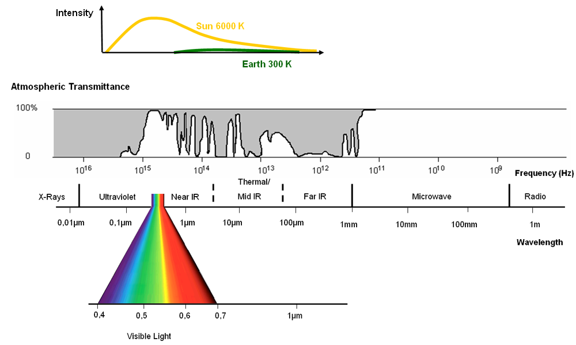
Electromagnetic Spectrum

Slide 8
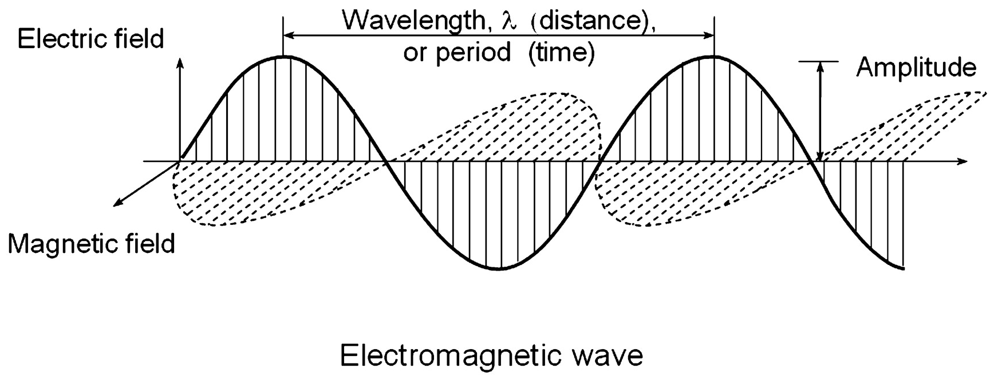

Slide 9
وھناك خاصیتین أساسیتین للإشعاع الكھرومغناطیسي لھما أھمیة خاصة في فھم عملیة الاستشعارعن بعد، وھما خاصیتي: الطول الموجي wavelength و التردد frequency .

Slide 10
الطول الموجي wavelengthوھو طول دورة كاملة، ویمكن قیاسھا كمسافة بین قمتین متتالیتین، وعادة ما یرمز لھ بالحرف اللاتیني ) ʎ لامدا.
أما التردد frequency فھو عدد دورات الموجة في فترة زمنیة محددة. ویقاس التردد بوحدات الھرتز (hertz (Hzوھو موجة واحدة في الثانیة، ومضاعفات الھرتز. والعلاقة بین طول الموجة و التردد يعبر عنھا بالشكل التالي:

Slide 11
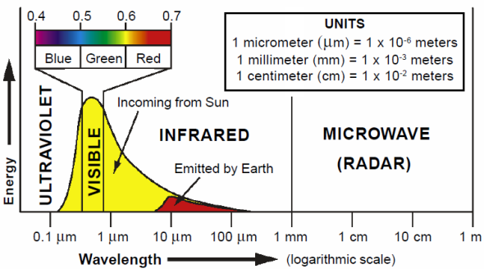

Slide 13
ومن ھذه المعادلة یمكننا أن نقول أن طول الموجة و التردد لھما علاقة عكسیة، فكلما قصر طول الموجة أرتفع التردد وكلما زاد طول الموجة انخفض التردد.
وتجدر الاشارة الي أن فھم خصائص الاشعاع المغناطیسي ھام للغایة لفھم المعلومات التي یمكن الحصول علیھا من عملیة الاستشعار عن بعد. انظر الشكل :

Slide 14
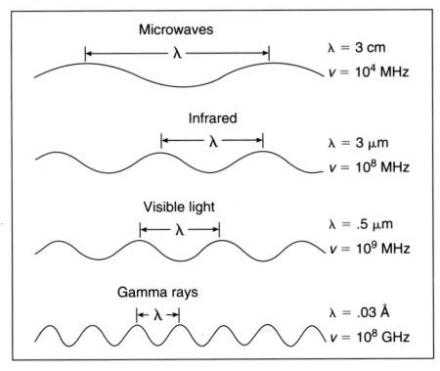

Slide 15
المجال الكھرومغناطیسي:
المجال الكھرومغناطیسي:
یتراوح المجال الكھرومغناطیسي electromagnetic spectrumبین أطوال موجات قصیرة (مثل أشعة كاما gamma و الاشعة السینیة x-ray )وأطوال موجات طویلة (مثل موجات المایكروویف microwaves و موجات الرادیو radio waves )
وھناك عدة انطقة في المجال الكھرومغناطیسي مفیدة للاستشعار عن بعد لعدة أھداف :

Slide 16
ان الضوء الذي تراه أعیننا ھو جزء من المجال الكھرومغناطیسي المرئي visible spectrum و يحتل نطاق ضيق بالمقارنة مع بقیة المجال الكھرومغناطیسي. أي أن ھناك الكثیر من أنواع الاشعاع حولنا لكن العين البشرية لا تستطیع تحسسھا، ولذلك تسمي أشعة غیر مرئیة ، invisibleلكن یمكن تحسسھا أو استشعارھا من خلال اجهزة ومتحسسات مختلفة . يمثل الجدول الاتي اهم الانطقة المستخدمة في مجال الاستشعار عن بعد وتطبيقاته :

Slide 17
region | wavelength | Spectral characteristics & applications
Gamma- rays | <0.30nm | this range is completely absorbed by the atmosphere &not available for remote sensing
X-rays | 0.30-30 nm | this range is completely absorbed by the atmosphere &not available for remote sensing
UV- rays | 0.03-0.40 µm | this range is completely absorbed by the atmosphere &not available for remote sensing
visual blue | 0.45 - 0.52 µm | Because water increasingly absorbed (EM) radiation at longer wavelengths. Band 1 provide the best data for mapping depth - detail of water - covered areas.it is also used for soil - vegetation discrimination ,forest mapping & cultural features.
visual green | 0.50 - 0.60 µm | the blue - green region of the spectrum corresponds to the chlorophyll absorption of healthy vegetation , sediments mapping , water depths & cultural features such as roads , buildings.
visual red | 0.60 - 0.70 µm | Chlorophyll absorbs these wavelengths in healthy vegetation. Hence, this band is useful for distinguishing plant species, as well as soil and geologic boundaries.
Near IR | 0.70—0.80 µm | The near IR corresponds to the region of the EM spectrum, which is especially sensitive to varying vegetation biomass. It also emphasizes soil-crop and land-water boundaries.

Slide 18
Near IR | 0.80—1.10 µm | The second near IR band is used for vegetation discrimination, penetrating haze, and water-land boundaries.
Mid-IR | 1.55—1.74 µm | This region is sensitive to plant water content, which is a useful measure in studies of vegetation health& snow ,ice , clouds distinguished .
Mid IR | 2.08—2.35 µm | This region is used for mapping geologic formations and soil boundaries. It is also responsive to plant and soil moisture content
Mid-IR | 3.55—3.93 µm | A thermal band which detects both reflected sunlight and earth--emitted radiation and is useful for snow-ice discrimination and forest fire detection
Thermal IR | 10.40—12.50 µm | This region of the spectrum is dominated completely by radiation emitted by the earth and helps to account for the effects of atmospheric absorption, scattering, and emission. It is useful for crop stress detection, heat intensity, insecticide applications, thermal pollution, and geothermal mapping. This channel is commonly used for water surface temperature measurements
Microwave-Radar | 0.10—100 cm | Microwaves can penetrate clouds, fog, and rain. Images can be acquired in the active or passive mode. Radar is the active form of
TV & Radio | >10 m | The longest-wavelength portion of the electromagnetic spectrum.

Slide 19
ان الضوء الذي تراه أعیننا ھو جزء من المجال الكھرومغناطیسي المرئي visible spectrum و يحتل نطاق ضيق بالمقارنة مع بقیة المجال الكھرومغناطیسي كما ھو موضح بالشكل التالي. أي أن ھناك الكثیر من أنواع الاشعاع حولنا لكن أعیننا لا تستطیع رؤیتھا، ولذلك تسمي أشعة غیر مرئیة ، invisibleلكن یمكن تحسسھا أو استشعارھا من خلال اجهزة ومتحسسات مختلفة

Slide 20
یغطي الضوء المرئي مجالا یتراوح بین ٠.٤الي ٠.٧مایكرومتر. واللون أو الضوء الأحمر لھ أطول موجة في مكونات الضوء المرئي، بینما اللون البنفسجي لھ أقصر طول موجي كما ھو موضح بالشكل التالي. وتشمل مكونات الضوء المرئي الألوان التالیة:
البنفسجي : violet(0.446 – 0.4 ) مایكرومتر.
الأزرق : blue (0.500 - 0.446 ) مایكرومتر.
الأخضر : green(0.578 - 0.500) مایكرومتر.
الأصفر : yellow (0.592 - 0.578 ) مایكرومتر.
البرتقالي : orange (0.620 - 0.592 ) مایكرومتر.
الأحمر : red (0.7 - 0.620 ) مایكرومتر.

Slide 21
ویعد الأزرق و الأخضر و الأحمر الألوان الأساسیة في المجال المرئي، وذلك بسبب أن أي لون أساسي لا یمكن أن یتكون من الألوان الأخرى بینما كل الألوان الأخرى مركبة من ھذه الألوان الأساسیة. ومع أننا نرى ضوء الشمس كأنھا لون متجانس homogeneousأو منتظم uniform إلا أنھا في الحقیقة مركب من عدة أطوال موجية وخاصة الاشعة فوق البنفسجیة و الضوء المرئي و الاشعة تحت الحمراء. ویمكن رؤیة مكونات الجزء المرئي من الاشعاع الكھرومغناطیسي عندما نمرر الضوء من خلال موشور زجاجي .

Slide 22
الجزء التالي الھام من المجال الكھرومغناطیسي ھو الاشعة تحت الحمراء (Infrared )أو (IR) والذي یغطي أطوال موجات من 0.7تقریبا الي 100مایكرومتر، أي أنھا مائة مرة أعرض من الجزء المرئي. ویمكن تقسیم الاشعة تحت الحمراء الي مجموعتین بناءا على خصائصھما الاشعاعیة:
تحت الحمراء الانعكاسیة Reflected IR
وتحت الحمراء الانبعاثیة أو الحراریة Thermal IR
تستخدم الاشعة تحت الحمراء في الاستشعار عن بعد بطریقة تماثل استخدام الضوء المرئي. والأشعة تحت الحمراء الانعكاسیة تغطي أطوال موجات تقریبا من 0.7- 3.0 مایكرومتر.
أما الاشعة تحت الحمراء الحراریة فتختلف تماما عن الضوء المرئي و الاشعة تحت الحمراء الانعكاسیة، فھذا الجزء من الطاقة الكھرومغناطیسیة ینبعث أساسا من سطح الأرض في صورة حرارة. و تغطي الأشعة تحت الحمراء الحراریة أطوال موجات تقریبا من 3.0الى 100 مایكرومتر .

Slide 23
الجزء الذي أصبح حدیثا مثارا للاھتمام في الاستشعار عن بعد ھو الأشعة القصیرة الدقيقة أو المایكروویف microwaveوالذي یتراوح طول موجاتھما بین 1ملم - 1متر. وھذا یمثل أطول موجات الاشعة المستخدمة في الاستشعار عن بعد. وأشعة المایكروویف قصیرة من حيث طول الموجة ولھا خصائص مماثلة لخصائص الاشعة تحت الحمراء الحراریة، بینما تستخدم الاشعة طویلة الموجة في البث التلفزیوني و الاذاعي

Slide 24
الاستشعار الموجب و السالب Active & passive remote sensing
تمثل الشمس مصدرا ھاما من مصادر الطاقة أو الاضاءة المستخدمة في الاستشعار عن بعد، فطاقة الشمس اما أن تنعكس عند سقوطھا علي سطح الأرض كما في حالة أشعة الضوء المرئي أو أن یتم امتصاصھا ثم انبعاثھا مرة أخري كما في حالة الاشعة تحت الحمراء الحراریة. ومن ثم فأن أجھزة الاستشعار عن بعد التي تقیس الطاقة الطبیعیة المتاحة - مثل طاقة الشمس - یطلق علیھ اسم مستشعرات سالبة أو سلبیة .passive sensors أي أن ھذه المستشعرات السالبة تقیس الطاقة فقط عندما یكون ھذا المصدر الطبیعي متاحا، وبالنسبة للطاقة المنعكسة فأن ھذا یحدث فقط في النھار فلا توجد طاقة منعكسة في اللیل. أما الطاقة المنبعثة فمن الممكن قیاسھا و تحسسھا نھارا أو لیلا طالما كانت كمیتھا كافیة بحیث تسمح بالتحسس .

Slide 25
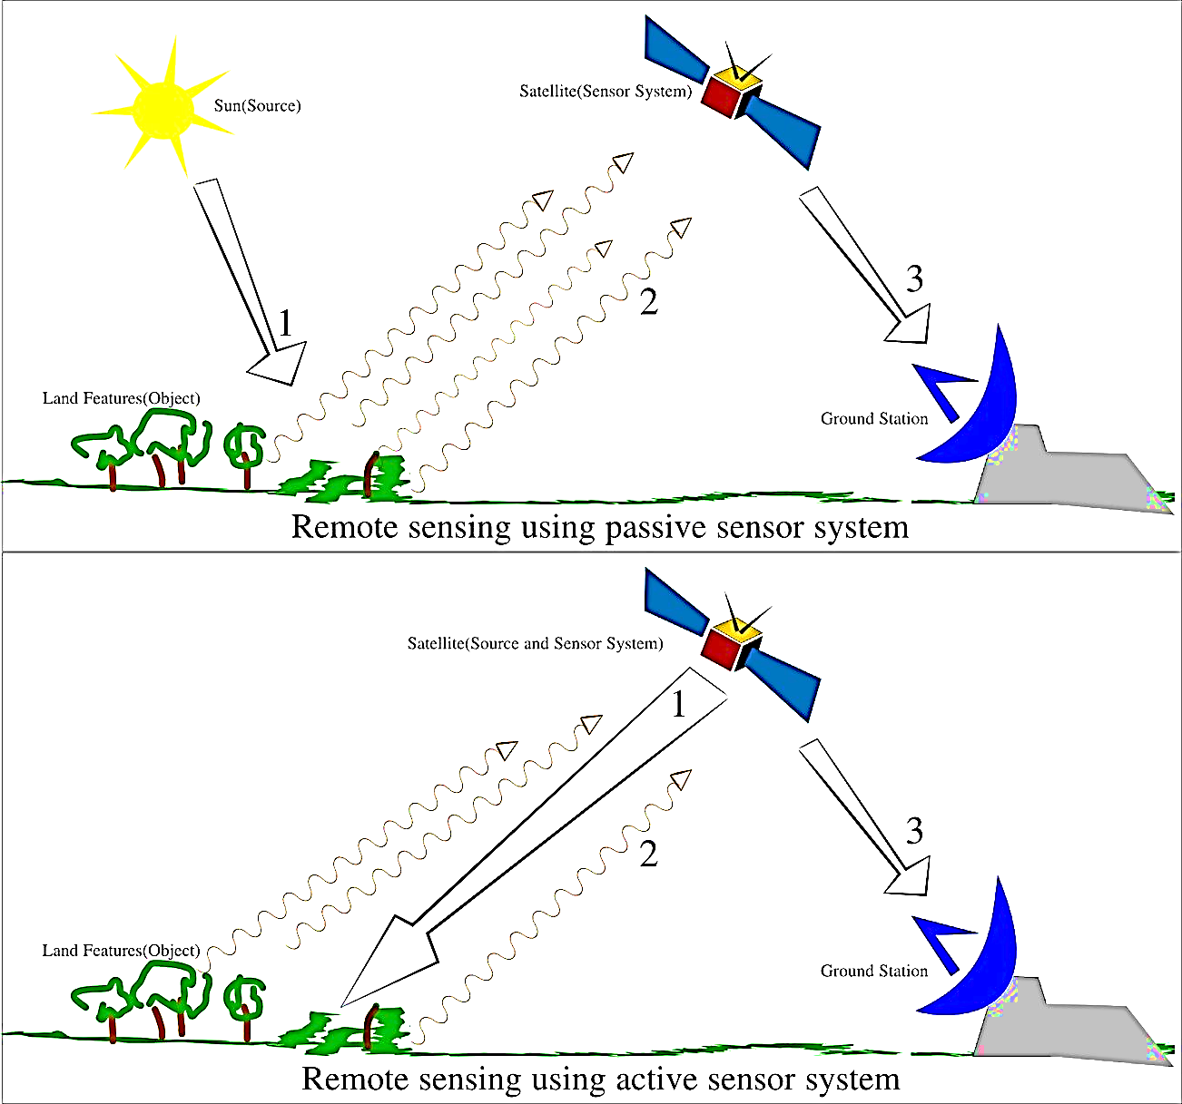

Slide 26
على الجانب الاخر فأن أجھزة الاستشعار أو المستشعرات الموجبة أو الایجابیة active sensors تستخدم طاقتھا الخاصة للإضاءة أو التحسس، فھي تبث الاشعاع الموجه الى الأھداف الأرضیة ثم تستقبله و تسجله بعد انعكاسه. ومن ممیزات المستشعرات الموجبة أنھا تعمل في أي وقت من الیوم أو فصول السنة. لكن ھذه المستشعرات الموجبة تتطلب تولید كمیة كبیرة من الطاقة تكفي لإضاءة الأھداف، ومن أمثلتھا مستشعرات مستشعرات الرادار المعروفة باسم Synthetic Aperture Radar (SAR) .

Slide 27
خصائص المرئیات:
ان الطاقة الكھرومغناطیسیة یمكن بیانھا أو تحسسھا سواء فوتوغرافیا photographic او الكترونیاElectronic .
تستخدم عملیة التصویر الفوتوغرافي التفاعلات الكیمائیة على سطح الفیلم الحساس لبیان و تسجیل تغیرات الطاقة. ومن المھم أن نفرق بین مصطلحي الصور photographs والمرئیات images في الاستشعار عن بعد. فالمرئیة تعبر عن التمثیل الصوريpictorial representation بغض النظر عن طول الموجة أو الجھاز المستخدم في بیان و تسجیل الطاقة الكھرومغناطیسیة.
أما الصورة فتعود الي نوع محدد من المرئیات وھي التي يتم فیھا استخدام الأفلام لبیان و تسجیل الطاقة. وعادة فأن الصور یتم تسجیلھا في نطاق أطوال الموجات من 0.3 الى 0.9 مایكرومتر، أي نطاق الضوء المرئي و الاشعة تحت الحمراء.

Slide 28
ومن هنا یمكن للصورة أن یتم تمثیلھا و عرضھا بصورة رقمیة digital format ومن خلال تقسیم الصورة الي اقسام صغیرة متساویة المساحة و الشكل وھي ما یطلق علیھا اسم الخلایا او البكسل . Pixels وھذه الخلایا تمثل درجة اللمعان brightness لكل مساحة بواسطة قیمة رقمیة number digital.
أي أننا قد حولنا الصورة الفوتوغرافیة الأصلیة الي مرئیة رقمیة، وھو ما یحدث عندما نقوم بعملیة المسح الضوئي scanningللصورة. أما المستشعرات التي تتحسس وتسجل الطاقة بصورة الكترونیة فأنھا تتبع نفس المنھج من خلال تسجیل الطاقة في مصفوفة رقمیة من البدایة

Slide 29
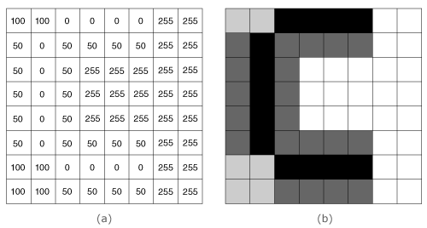

Slide 30
تكون الصورة الرقمية من عدد من المربعات الصغيرة المتراصة إلى جانب بعضها البعض مشكلة مصفوفة مكونة من أعمدة و صفوف و كل مربع من هذه المربعات يمثل ما يعرف بعنصر أو وحدة الصورة pixelهذه الوحدات الصغيرة المرصوصة بهذا النمط تمثل مكانياً مساحات أرضية صغيرة لأهداف على سطح الأرض ، يطلق عليها خليات أو عناصر أو وحدات أرضية (ground pixels ).
وبالتالي فإن الصورة الرقمية تتكون من عدد rمن الصفوف العرضية بدءا من يسار الصورة إلى يمينها ، و عدد c من الأعمدة بدءا من أعلى الصورة إلى أسفلها .
و بناءا على هذا الترتيب تكون نقطة الأصل لنظام الإحداثيات في الصورة الرقمية هي وحدة عنصرالصورة التي تقع في أقصى يسار الصورة و في الصف الأعلى و تكون احداثياتها 1,1و في الشكل فإن احداثيات الوحدة x هي (3,2 ) أو وحدة الصورة الثانية في الصف الثالث .

Slide 31
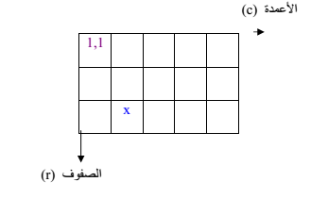

Slide 32
یتم تجمیع و تسجیل الطاقة في جزء صغیر أو ضیق من مجال الاشعة الكھرومغناطیسیة یسمى القناة channel أو النطاق band.
وعادة ماتحضر الصورة الملونة المركبة النظامية Fcc من دمج ثلاثة نطاقات طيفية هي الأشعة الخضراء المرئية والحمراء المرئية وتحت الحمراء القريبة، ولما كانت الأشعة تحت الحمراء القريبة غير مرئية فإنه تُحَضَّر لتسجيلها أوراق أو أفلام حساسة وتجري عملية إزاحة للألوان المرئية، فتعطى الأشعة تحت الحمراء القريبة اللون الأحمر والأشعة الحمراء اللون الأخضر والأشعة الخضراء اللون الأزرق، وتحضر الأفلام الحساسة للأشعة تحت الحمراء القريبة من ثلاث طبقات صباغية الأولى حساسة للأشعة الخضراء والثانية حساسة للأشعة الحمراء والثالثة حساسة للأشعة تحت الحمراء القريبة، ولأن الأشعة تحت الحمراء قليلة التأثر بالمعلقات الجوية فإن الصور الناتجة تكون نقية جداً بالمقارنة مع الصور المحضرة ضمن مجال الأشعة المرئية فقط، وكذلك فإن دمج الأشعة تحت الحمراء في الأشعة المرئية يعطي نتائج حساسة ودقيقة في التفريق بين الألوان، وهذا مايعزز التباين بين المواد الأرضية المصورة، إذ تبدو أكثر وضوحاً ويمكن تفريق بعضها عن بعض بسهولة.

